Slide 1


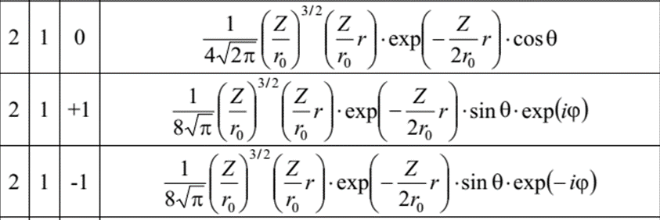






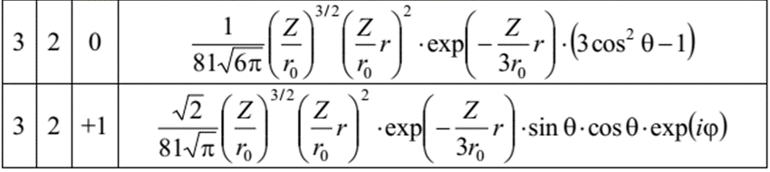

Slide 2

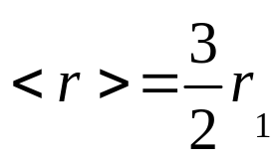







Slide 3








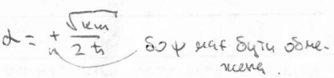



Slide 4
Терми: побудова для еквівалентних та нееквівалентних електронів

Slide 5
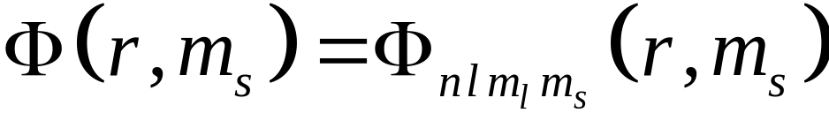
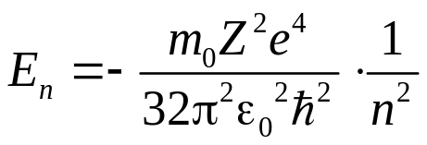

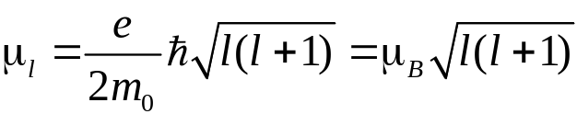




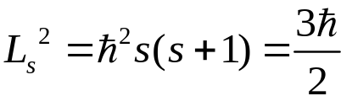

n - енергія
l – енергія,
модуль орбітального моменту імпульсу,
модуль орбітального магнітного моменту
m_{l} – проекція орбітального моменту імпульсу,
проекція орбітального магнітного моменту
m_{s} – проекція власного моменту імпульсу,
проекція власного магнітного моменту
s – модуль власного моменту імпульсу,
модуль власного магнітного моменту

Slide 6


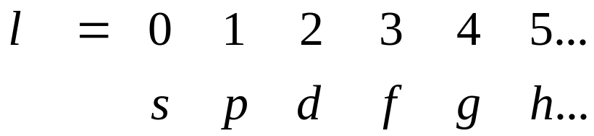

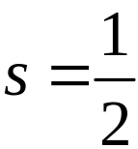
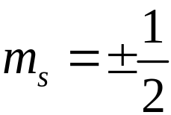
один електрон

Slide 7
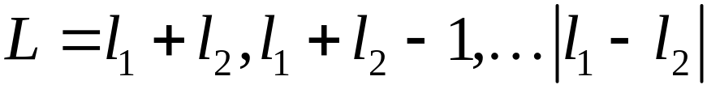
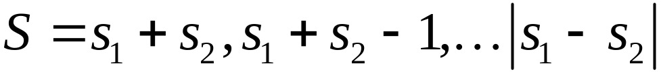
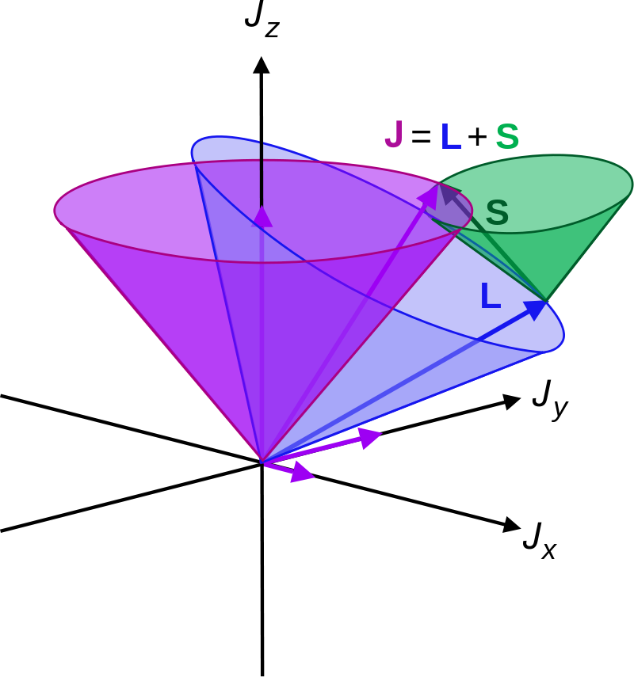

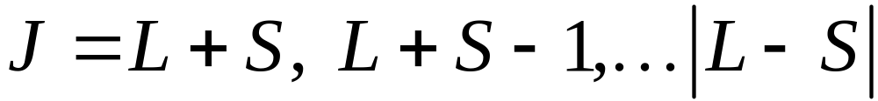



два електрони
L – модуль повного орбітального моменту імпульсу,
модуль повного орбітального магнітного моменту
L – модуль повного власного моменту імпульсу,
модуль повного власного магнітного моменту
J – модуль повного моменту імпульсу,
модуль повного магнітного моменту (не повністю)
m_{J} – проекція повного моменту імпульсу,
проекція повного магнітного моменту (не повністю)

Slide 8
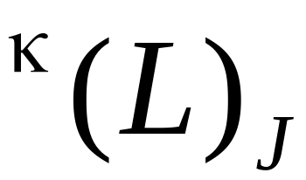

терм
рівень енергії атома з певними значеннями L, S та J
L | 0 | 1 | 2 | 3 | 4 | 5
(L) | S | P | D | F | G | H
мультиплепність

Slide 9

















Slide 10







три електрони:
1-й електрон 2-й електрон 3-й електрон

Slide 11
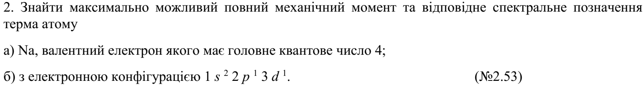
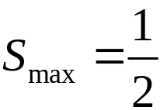


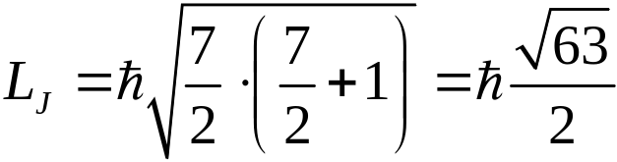
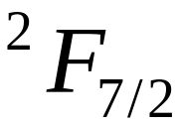

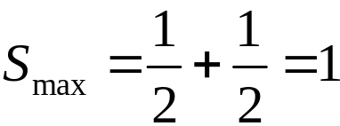



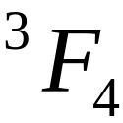
а)
б)

Slide 12
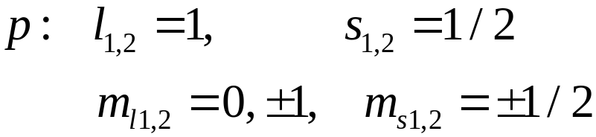
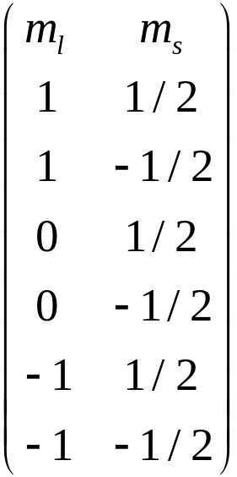
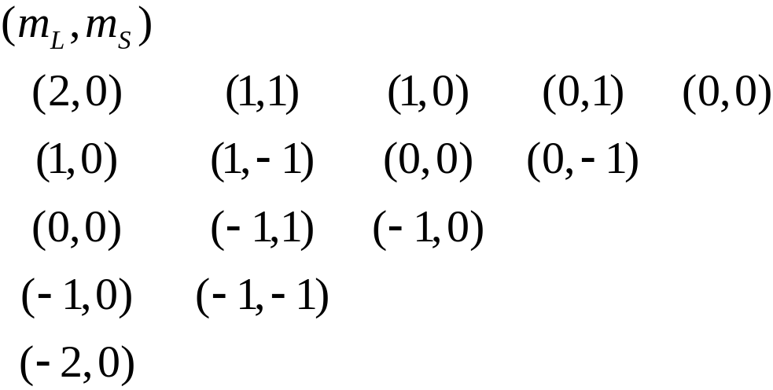

Slide 13





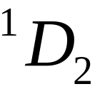


Slide 14









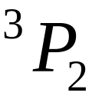
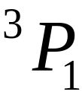
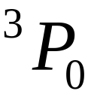

Slide 15


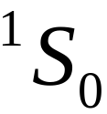


Slide 16
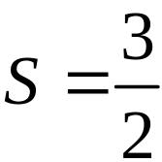



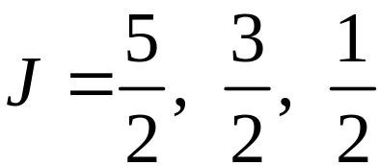
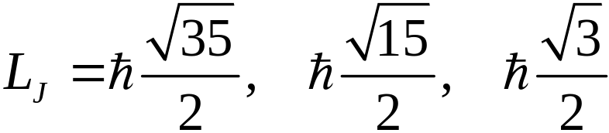

Slide 17






